Slide 2
SP3 - ARCHICAD
ÚVOD DO UČIVA
ing. arch. Vladimíra Jínová

Slide 3
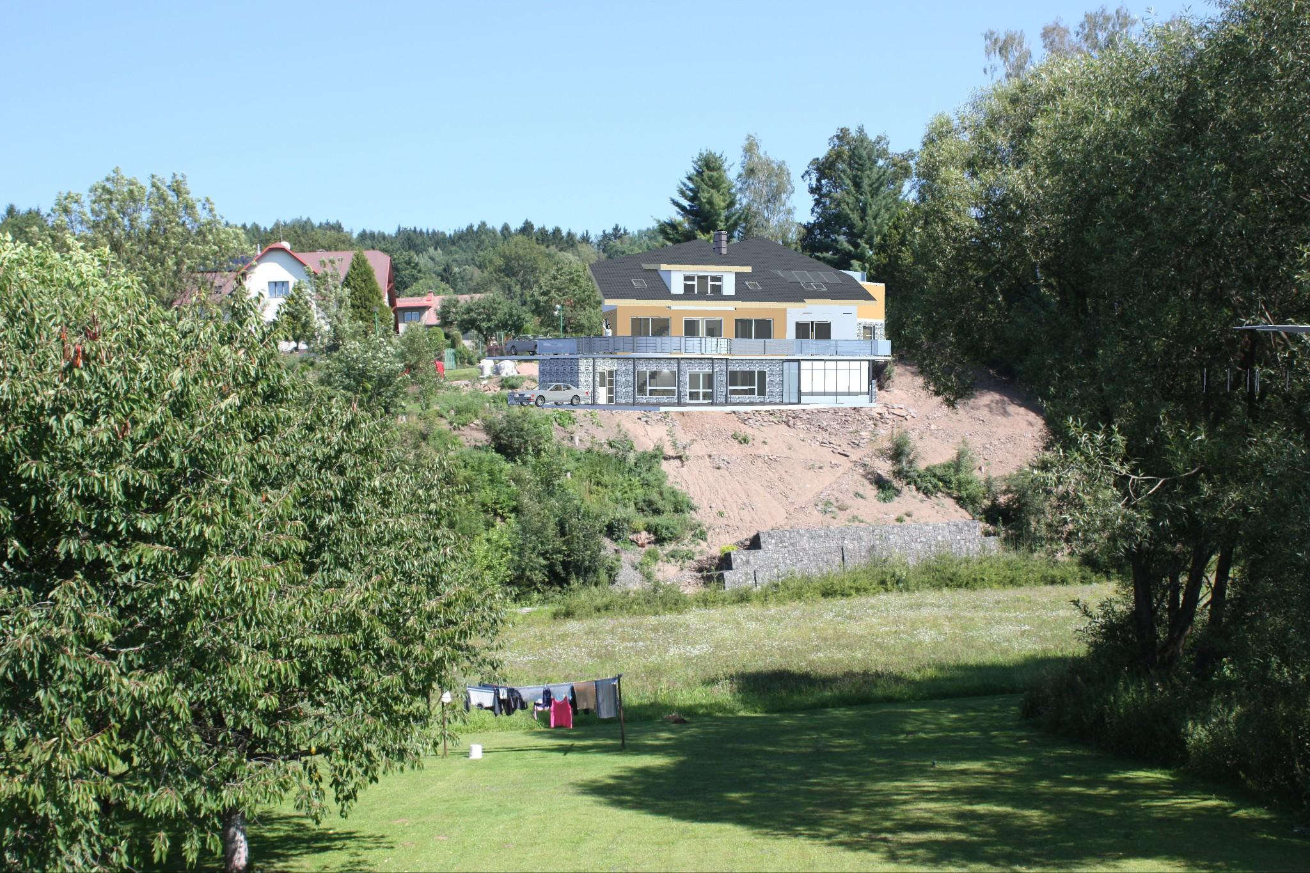
Co je to ARCHICAD?

Slide 4

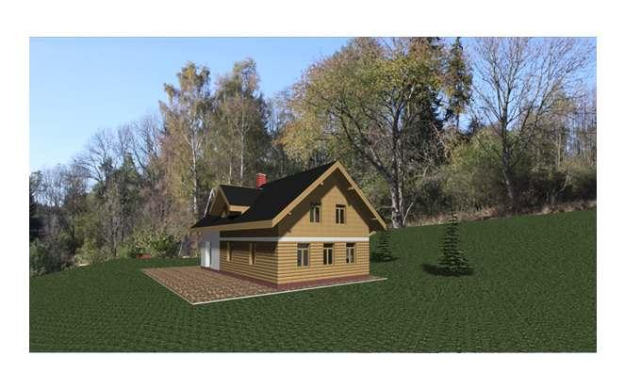
Jak se k němu dostanete?
- pro studenty bezplatné

Slide 5
Jak jej budeme využívat?
naučit se s programem pracovat
STUDIE RD - dle zadání nebo dle vlastních představ

Slide 6
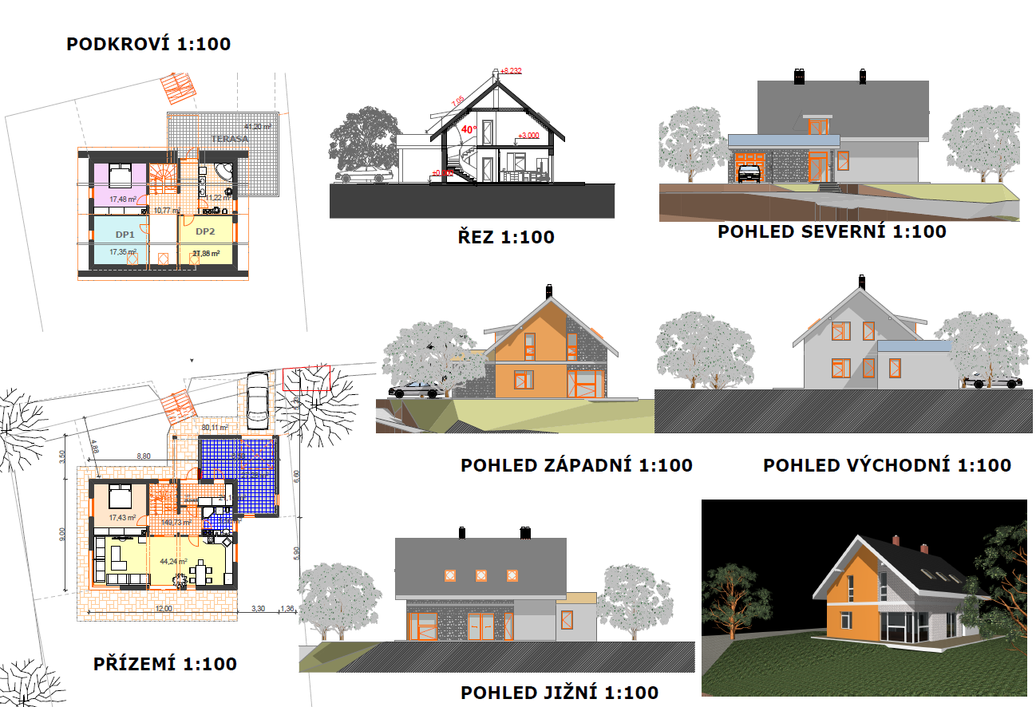

Slide 7
Jak jej budeme využívat?
PROVÁDĚCÍ PD na podkladu předchozí studie

Slide 8
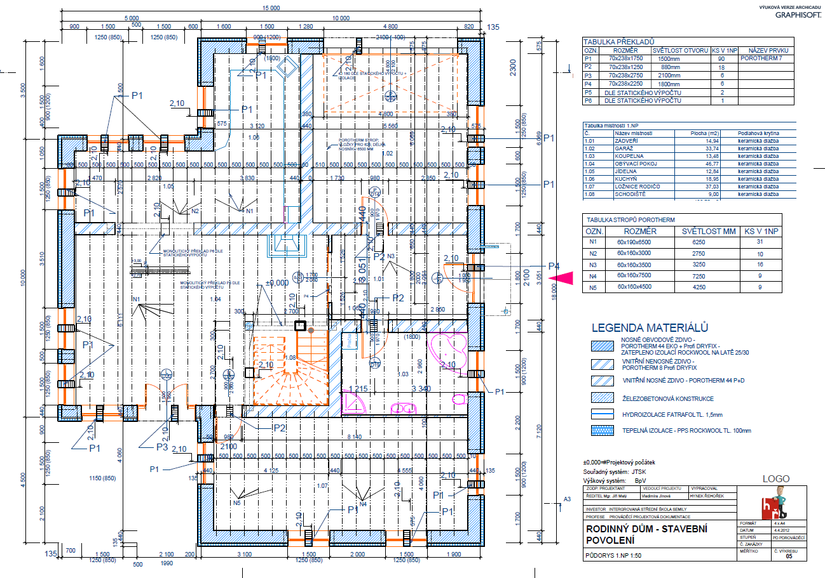

Slide 9
Jak je budeme využívat?
MATURITNÍ ZKOUŠKA - student v průběhu 8 vyučovacích hodin ukáže zcela samostatně na zadání RD pomocí archicadu, co vše se během studia na stavební škole naučil, přičemž k urychlení práce smí využít dosavadní vlastní připravené ŠABLONY ARCHICADU
a vlastní poznámkový sešit

Slide 10
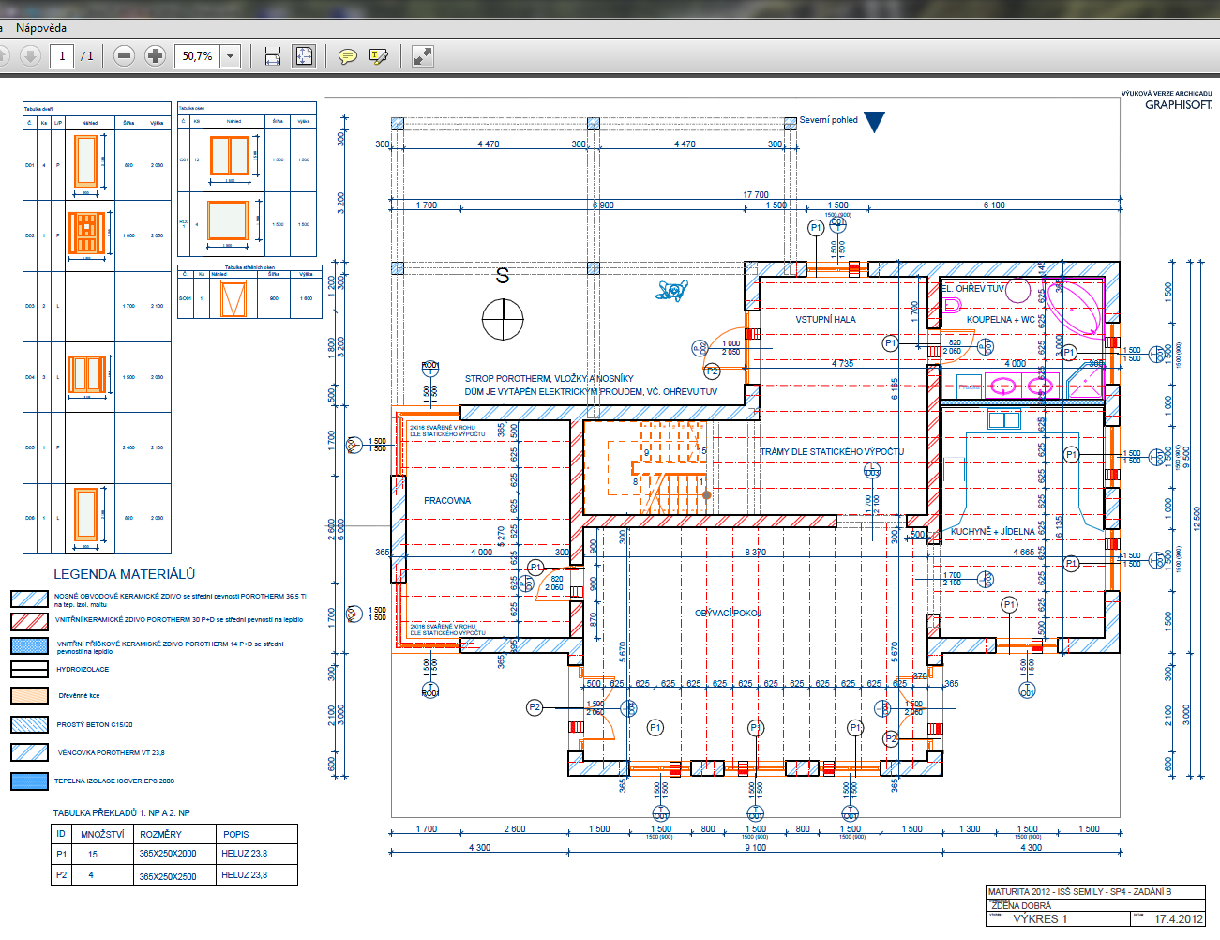

Slide 11
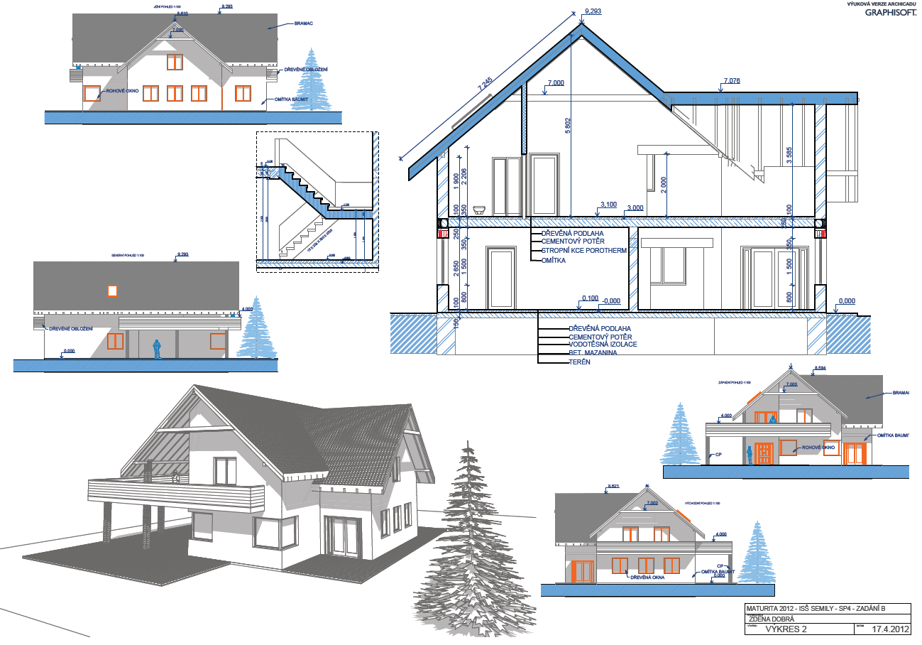

Slide 12

Úkol na příští hodinu
Zaopatřit si sešit nelinkovaný formátu A4 nebo A5, do kterého si budete každý samostatně činit poznámky o postupech a ovládáních programu
·
- nebudu stále
opakovat již řečené!!

Slide 13

Do těchto sešitů
budete dále vkládat či vlepovat informační a obrázkové listy formátu A4 (např. klávesové zkratky, jak nastavovat podlaží, druhy vytvořených - nastavených dveří v archicadu,... apod.)
činit vlastní poznámky o postupech
a ovládání programu
·

Slide 14
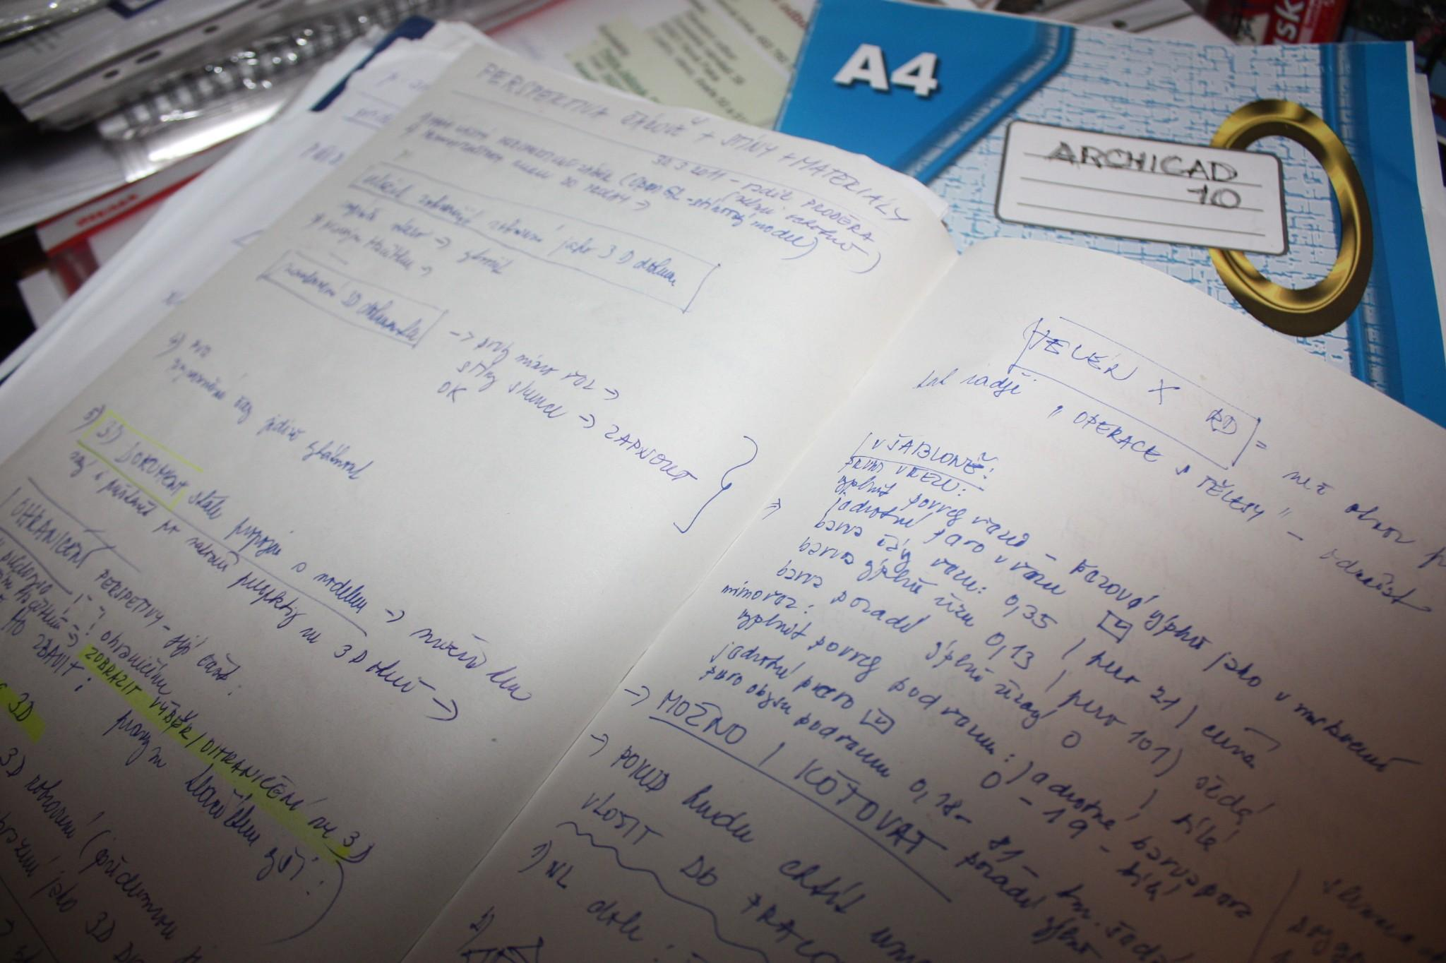

TENTO POZNÁMKOVÝ SEŠIT
bude Vaším jediným a velkým pomocníkem při samostatné závěrečné praktické maturitní zkoušce

Slide 15


Děkuji za pozornost

